Slide 1
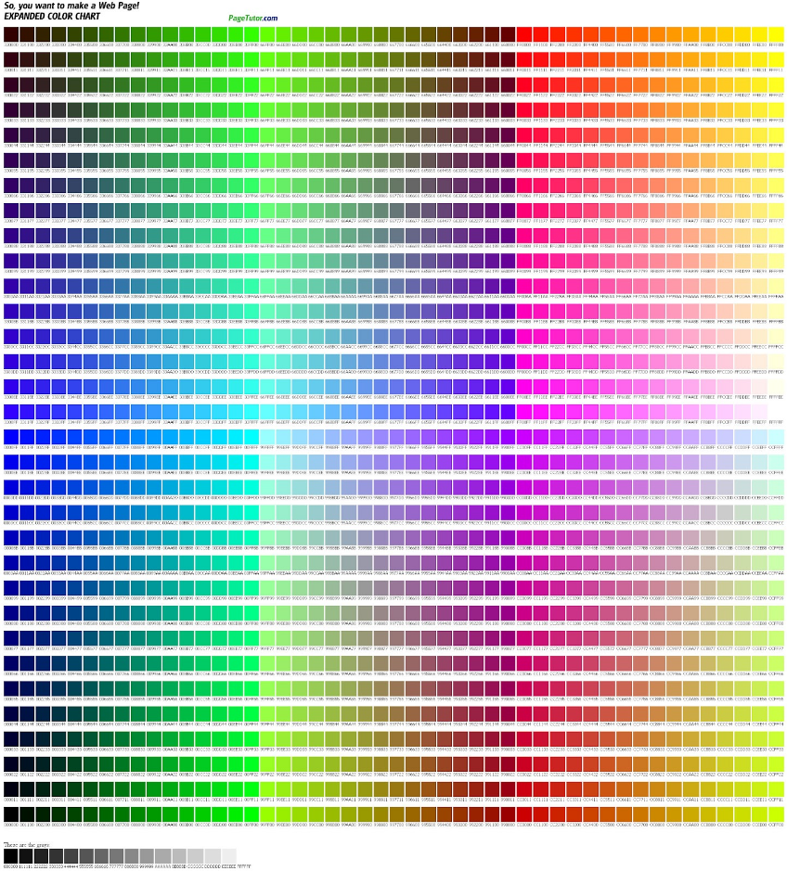
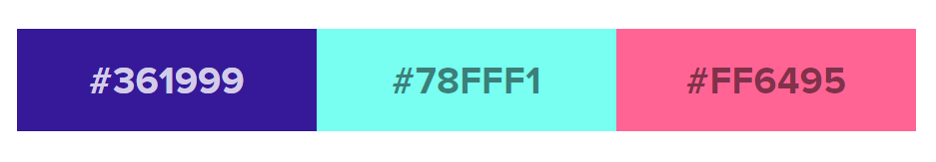
Hex Code
RGB(Red Green Blue) 각각의 값을 16진수로 만들어 이어붙인것
CSS 에서 색 이름 대신 Hex Code 사용 가능
추천 검색어: web color trend

Slide 2
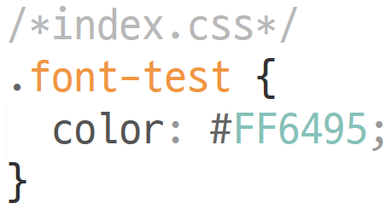


결과:

Slide 3
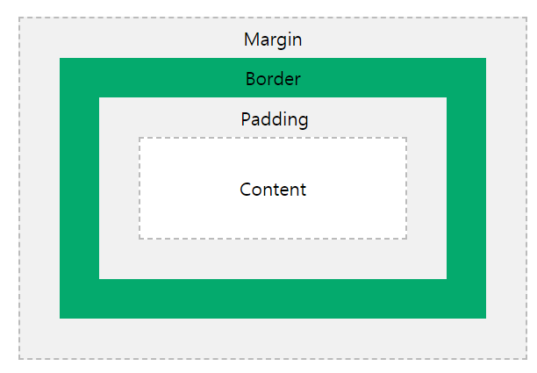
박스모델
모든 태그는 박스(Box)로 이루어져있다.
구글 개발자도구(F12) element 부분 참조
border 태그를 둘러싸는 경계선
padding 태그의 컨텐츠와 보더간의 간격
margin 태그와 태그간의 간격
또는 태그와 화면간의 간격

Slide 4
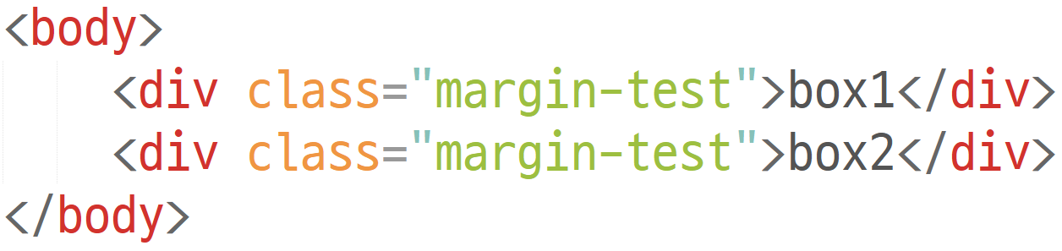
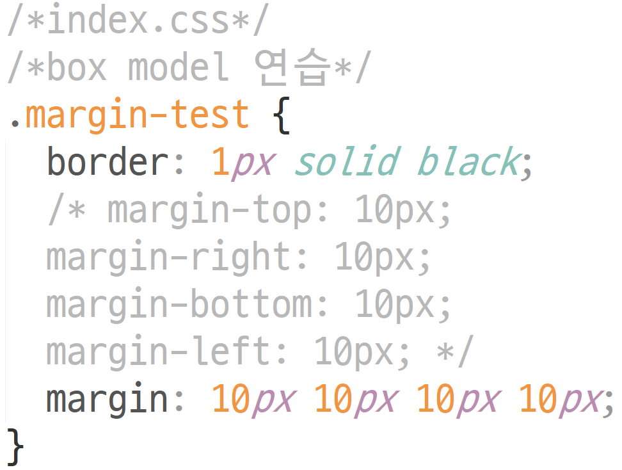
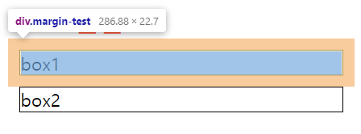
border는 경계선
margin의 순서는
top
right
bottom
left
즉, 시계방향이며, 분리해서 쓸수도 있다.
결과:
이 경우, 마진 겹침 현상이 나타난다.
마진이 큰 쪽의 태그를 따른다.

Slide 5
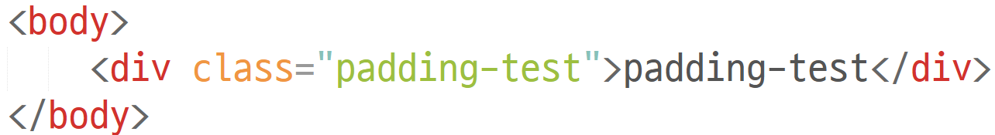
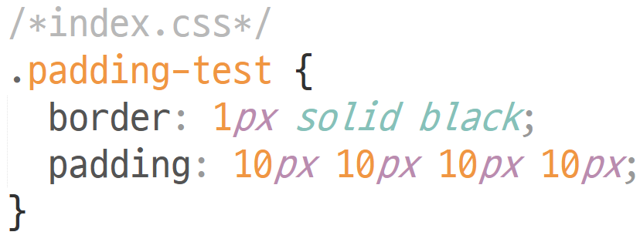
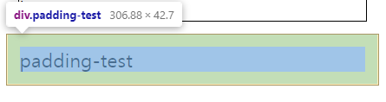
결과:
즉, 패딩은 태그의 보더와 컨텐츠와의 간격이다.

Slide 6
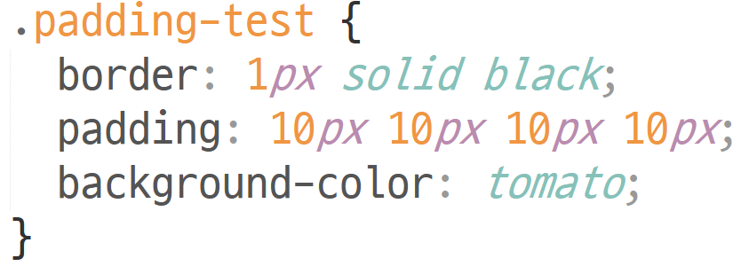

background-color
태그를 채우는 색을 넣을수도 있다.

Slide 7
display
display 해당 태그가 화면에 어떻게 나올지를 정의하는 property
모든 태그는 기본적으로 다음 세 가지 중 하나를 가진다
block 가로 전체를 차지함. 크기 지정 가능
<div>, <h1>
inline 쓰인 영역만 차지함. 크기 지정 불가능
<span>, <a>
inline-block 쓰인 영역만 차지하나, 크기 변경 가능
<button>
추가적으로, 다음이 쓰인다.
none 화면에서 아예 안 보이게 만들 때
JavaScript 와 같이 쓰임
grid 레이아웃 짤 때

Slide 8
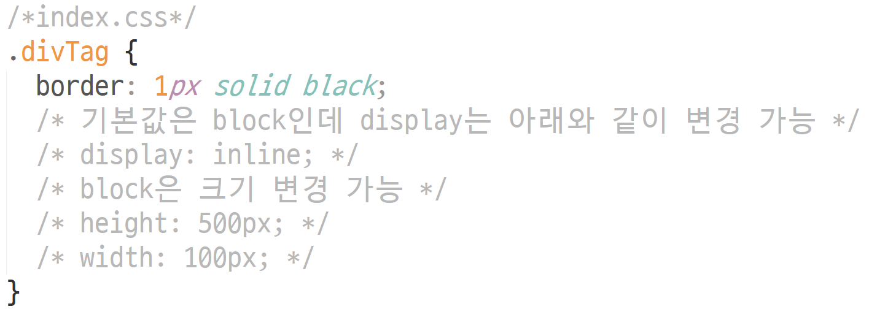
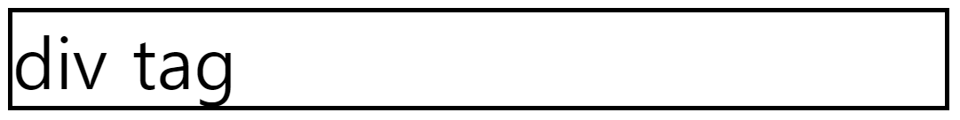
block 가로 전체 차지. 크기 지정 가능
결과:
대표적인 태그: <div>, <h1>
화면 전체가 아니라, 정해진 영역의 가로를 말함

Slide 9

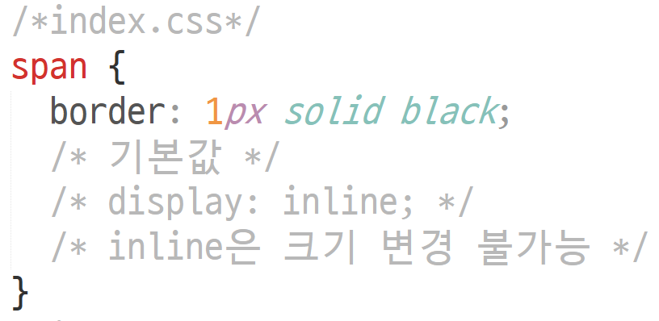

inline 쓰인 영역만 차지. 크기 지정 불가능
결과:
대표적인 태그: <span>, <a>
즉, inline을 써야 할 의미없는 태그를 쓰고싶으면 <div> 대신 <span> !!!

Slide 10
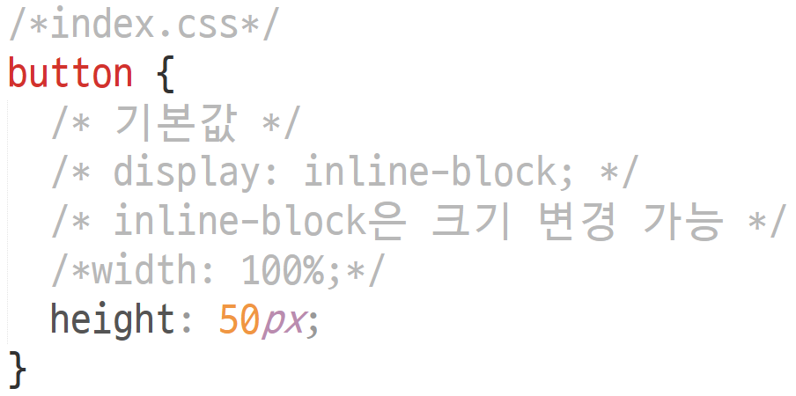
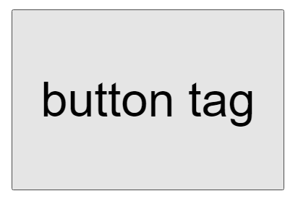
inline-block 쓰인 영역만 차지하나, 크기 변경 가능
결과:
대표적인 태그: <button>

Slide 11


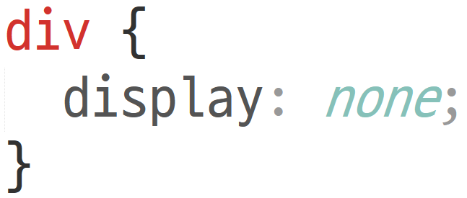
none
화면에서 안 보이게 하는 것
보통 JavaScript 와 결합해 사용

Slide 12
Position
태그의 위치를 옮길 때 사용
단순히 옮기면 되는 간단한 문제가 아님
무엇을 기준으로 옮길 것인가
그 기준은 부모와 관련있다

Slide 13
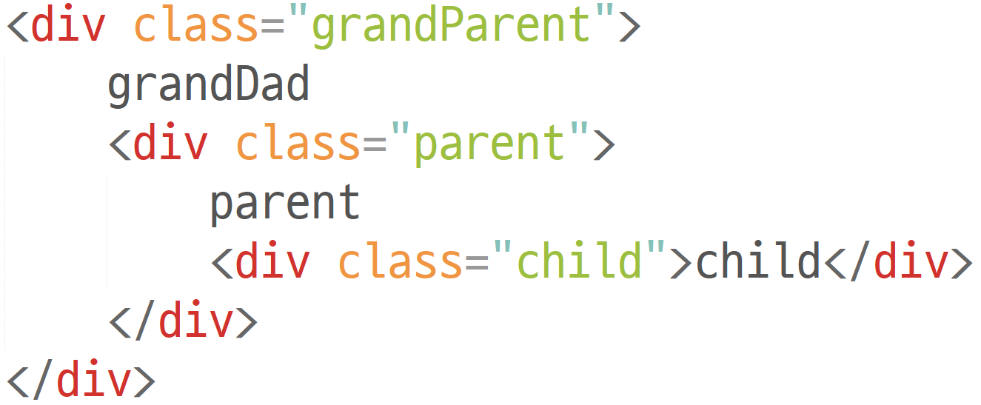
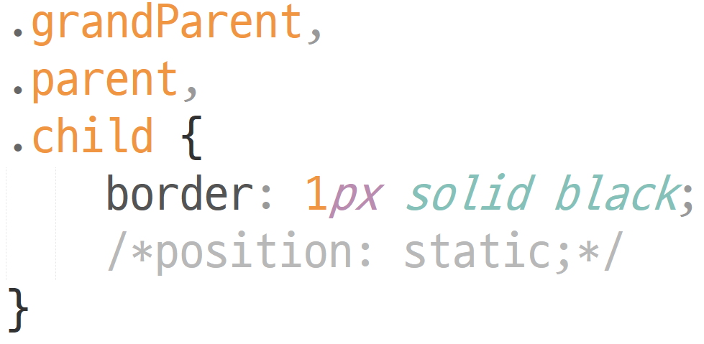
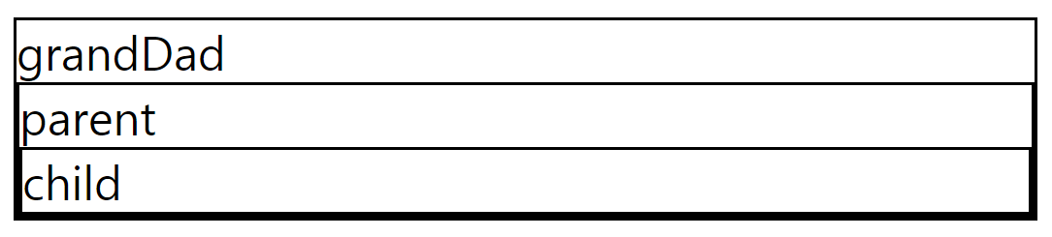
position의 기본값: static
이 경우, 움직이는것은 불가능
결과:

Slide 14
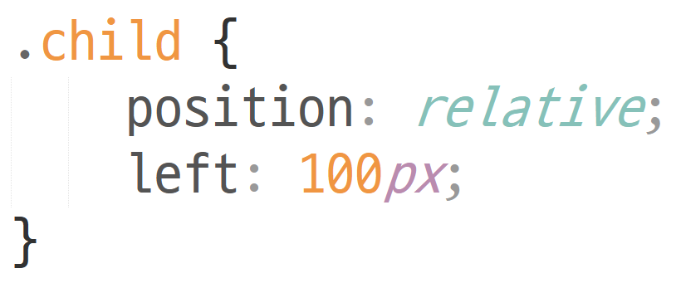
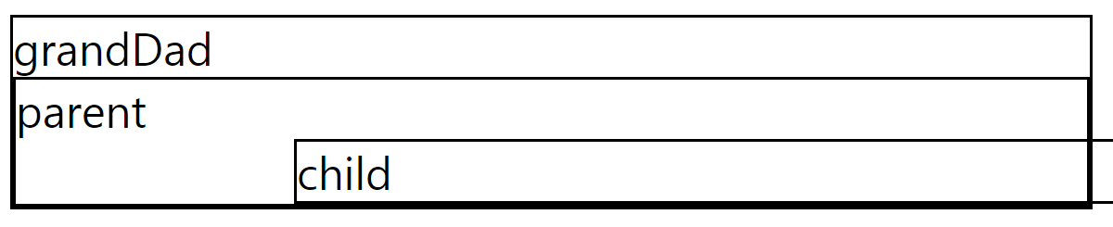
1. relative
px등의 값을 안 주면 아무 변화 없음
움직임은 top, right, bottom, left 로 지정
결과:
left: 100px
이것은 왼쪽으로 100px 가라는 게 아니고,
왼쪽에 100px의 여백을 둔다는 뜻
부모 태그로부터 자신의 위치 결정

Slide 15
2. absolute
static이 아닌 부모가 기준
케이스별로 나눠서 살펴보자

Slide 16
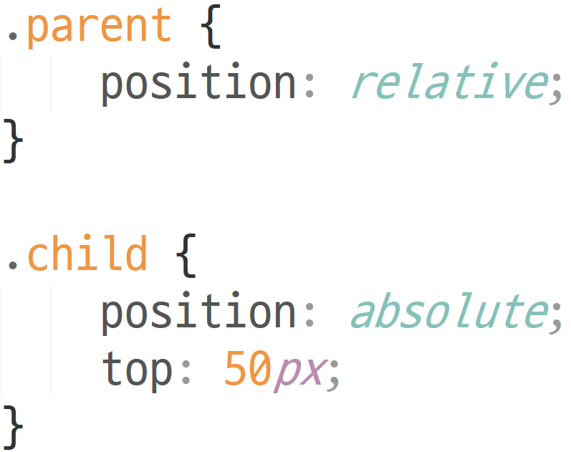
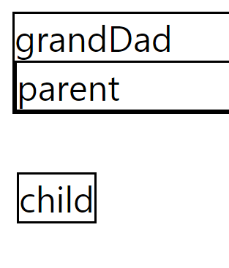
absolute case1: 부모가 relative
이 경우, 부모가 static 이 아니기 때문에 부모가 기준
parent 를 기준으로, 아래로 50px 내려옴

Slide 17
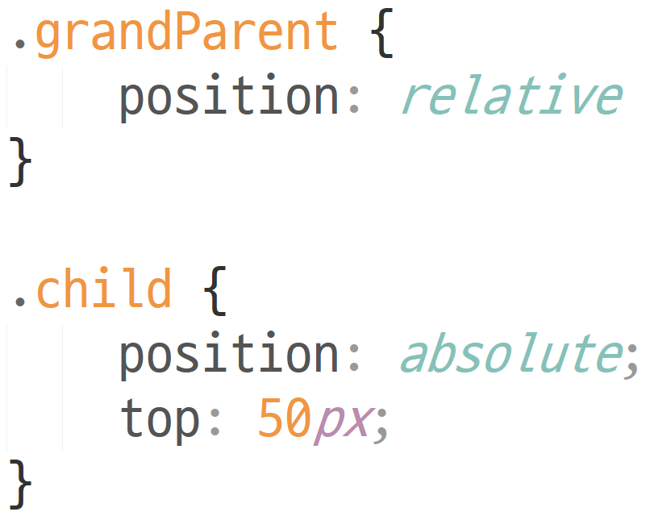
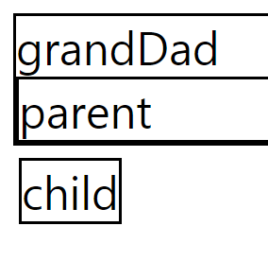
absolute case 2: 부모가 static 이면서 조부모가 static 아닌 경우
이 경우, 부모는 stati이고 조부모가 static이 아니기 때문에 조부모가 기준
조부모를 기준으로 50px 내려옴

Slide 18
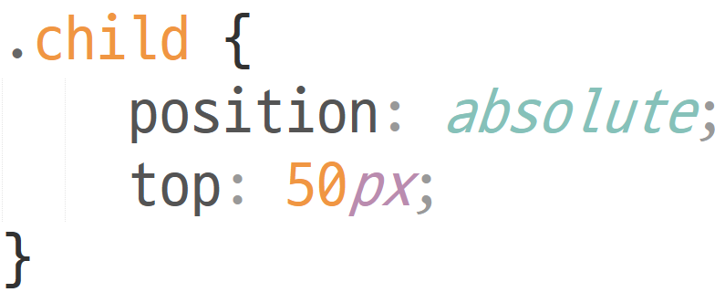
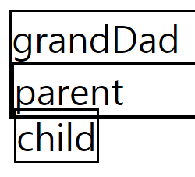
absolute case 3: 부모에게 아무것도 지정 안함
이 경우, 부모도 static이고 조부모도 static이기 때문에 화면 왼쪽 위가 기준
화면 왼쪽 끝을 기준으로 50px 내려옴

Slide 19
3. fixed
시조 태그의 위치가 기준
스크롤도 무시
display는 더 이상 block 이 아님

Slide 20
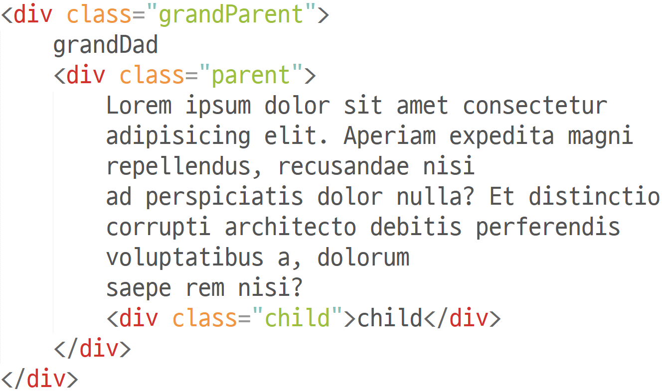
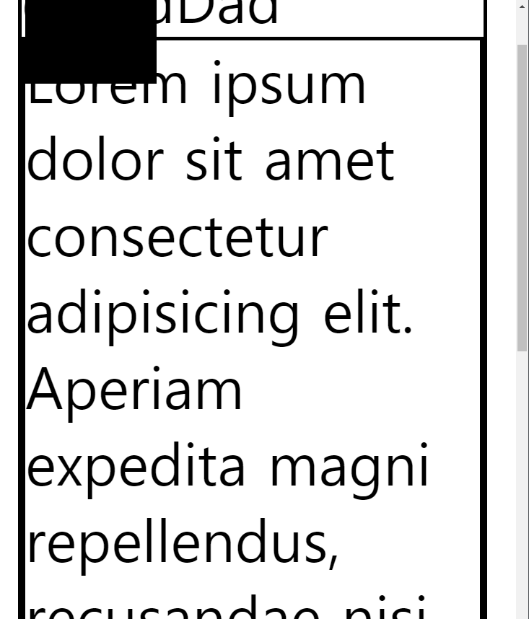
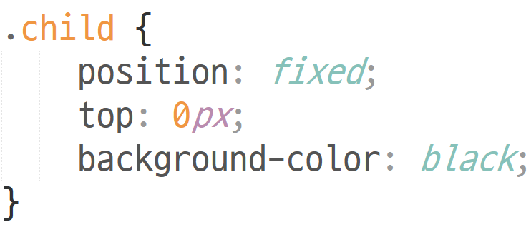
결과:
시조 태그를 기준으로 0px
스크롤을 내려도 움직이지 않음

Slide 21
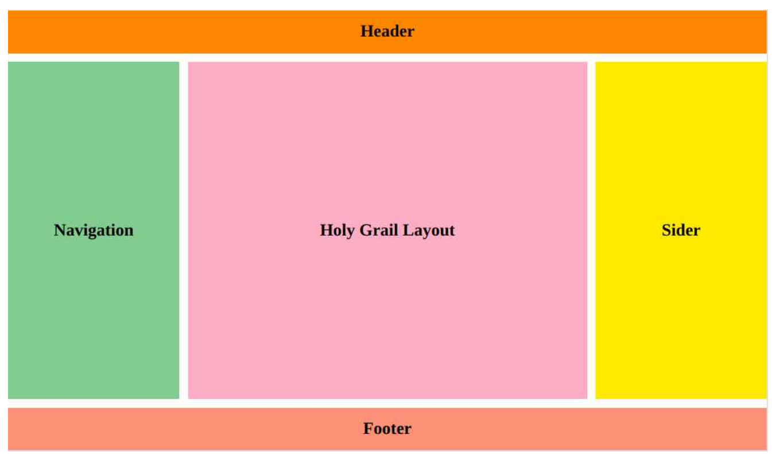
레이아웃 grid 사용

Slide 22
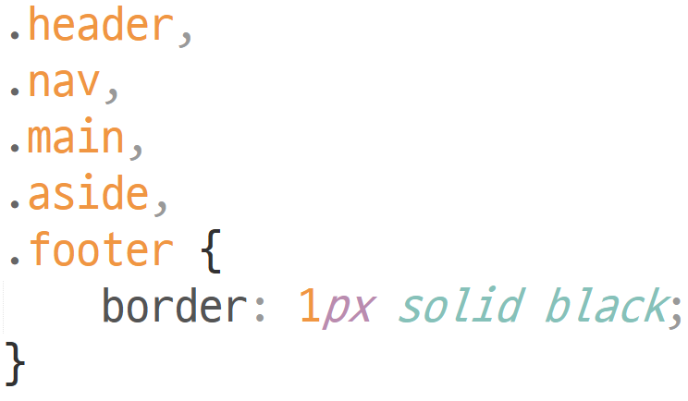
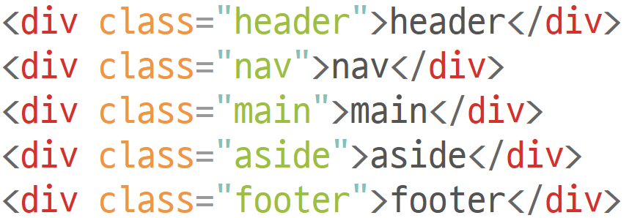
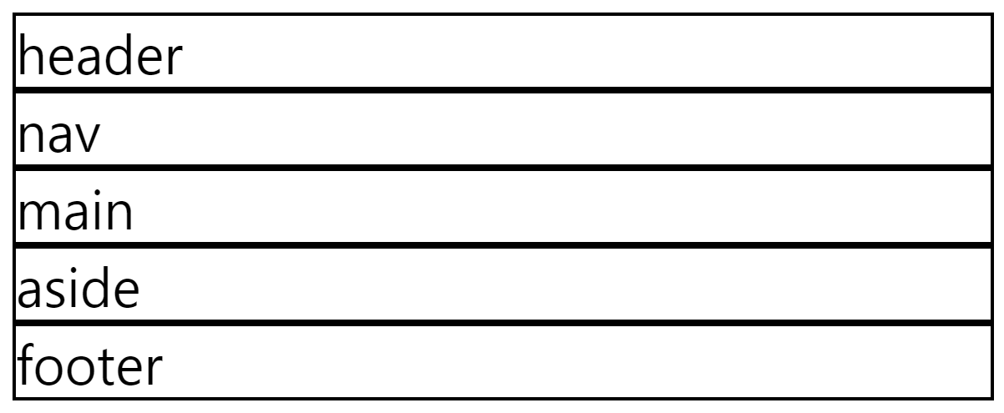

Slide 23
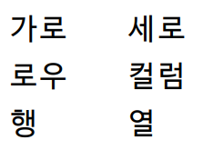
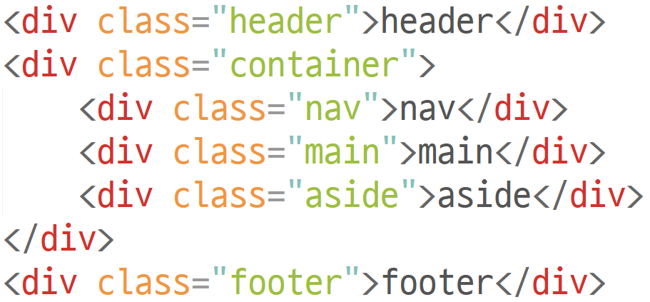
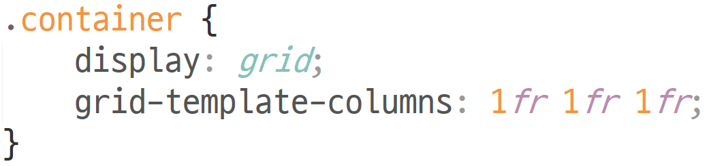
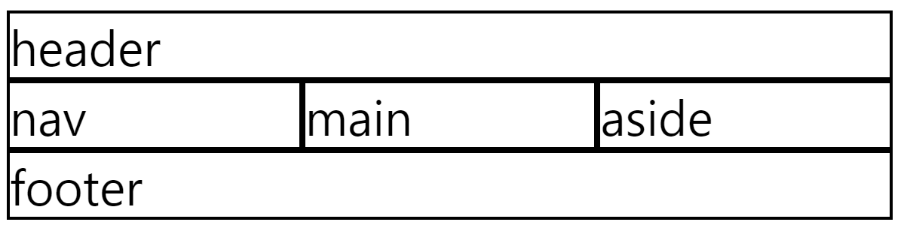
부모 태그 만들기
row column 외우기
grid 는 부모태그에서 사용한다
fr은 비율 의미
px 을 대신 사용시, 해당 크기로 고정
화면 크기 조절해 확인해볼 것

Slide 24
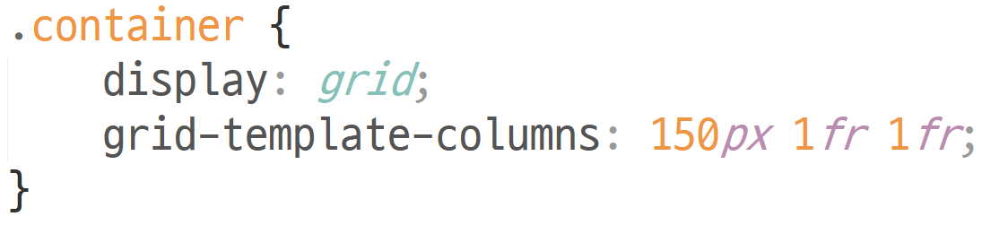
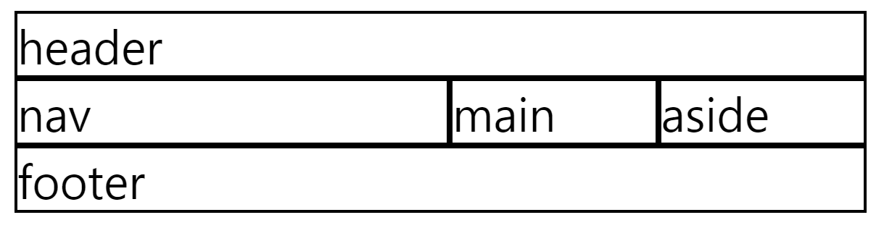
nav 의 너비가 150px 로 고정되고
main 과 aside는 남은 비율에서 1대 1 차지
화면 크기 조절해 확인해볼 것

Slide 25
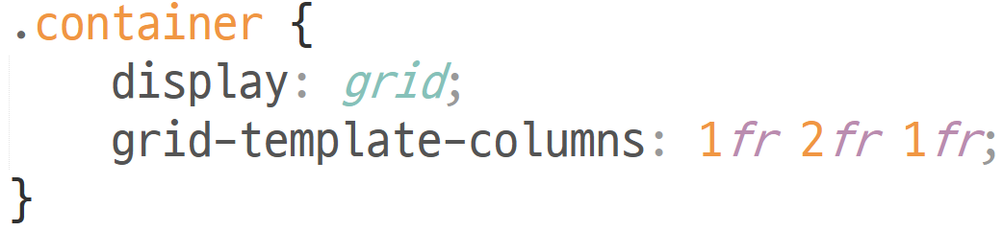
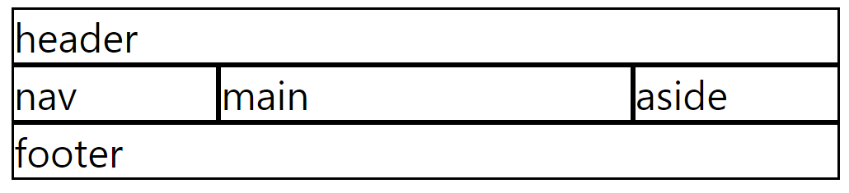
셋의 비율이 1대 2대 1
화면 크기 조절해 확인해볼 것

Slide 26
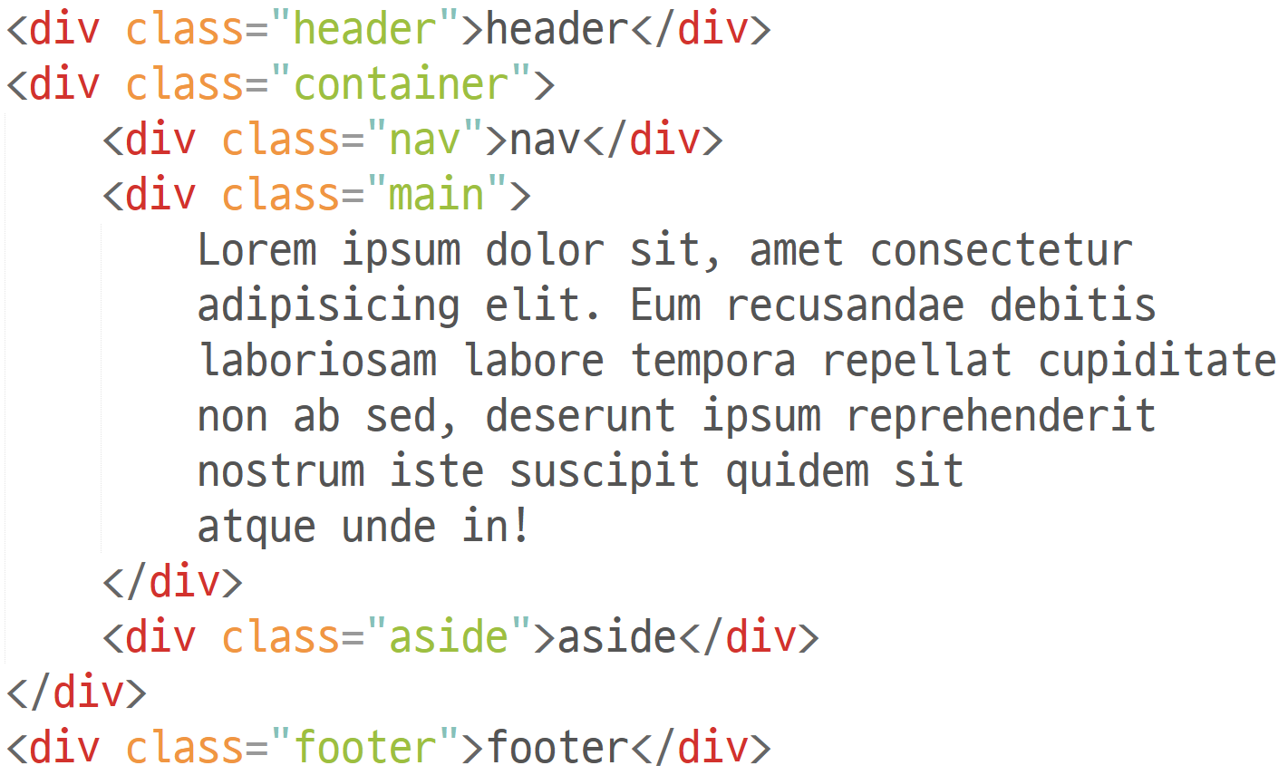
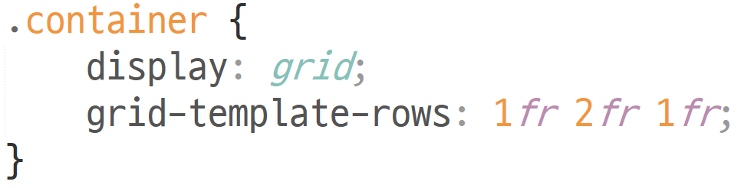
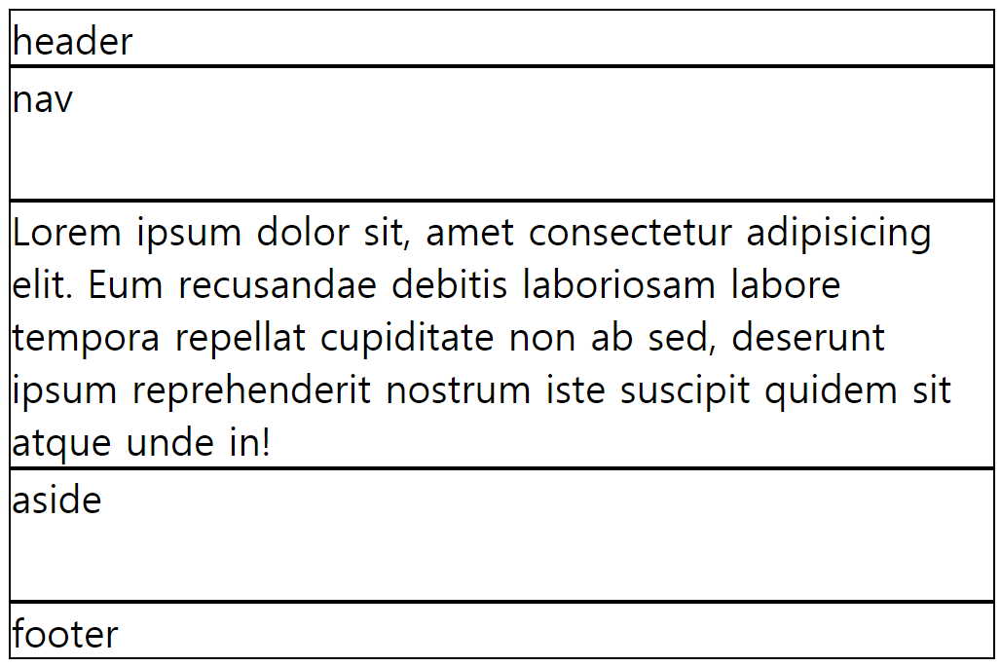
column 뿐만 아니라 row 도 있을 것
1:2:1
화면 크기 조절해 확인해볼 것

